Slide 1
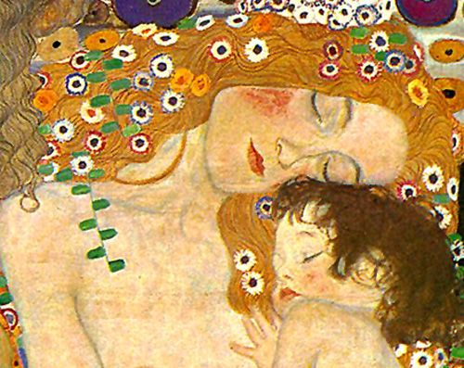
ΜΗΤΕΡΑ
Η ΠΙΟ ΟΜΟΡΦΗ ΛΕΞΗ ΣΤΑ ΧΕΙΛΗ ΤΗΣ ΑΝΘΡΩΠΟΤΗΤΑΣ ~ Kahlil Gibran

Slide 2
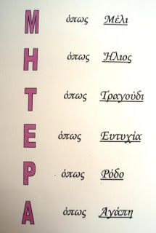
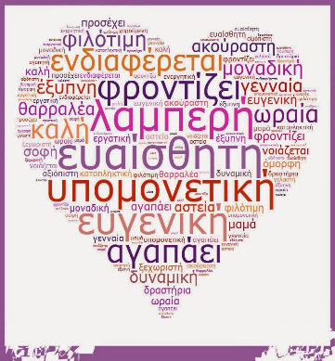
ΧΡΟΝΙΑ ΠΟΛΛΑ!!!
10/5/2020
Είπαν του ήλιου «γιορτάζει η μάνα» κι εκείνος βάλθηκε με φως τη γη να ντύνει. Είπαν της θάλασσας «γιορτάζει η μάνα» κι αμέσως έγινε η φουρτούνα γαλήνη. Το ‘μαθαν τα πουλιά, «γιορτάζει η μάνα» και το τραγούδι τους ξεχείλισε πλημμύρα. Το ‘μαθαν τα άνθη, «γιορτάζει η μάνα» και μοσχοβόλησε η πλάση χίλια μύρα. Τ’ άκουσε η βροχή, αλλά δεν έκλαψε δάκρυ δεν κάνει να κυλήσει αυτή τη μέρα. Τ’ άκουσε ο ουρανός κι άνοιξε διάπλατα πείτε ευχές, μύριες ευχές για τη μητέρα
“Κι ένα τέταρτο μητέρας αρκεί για δέκα ζωές, και πάλι κάτι θα περισσέψει που να το ανακράξεις σε στιγμή μεγάλου κινδύνου” – Οδυσσέας Ελύτης

Slide 3
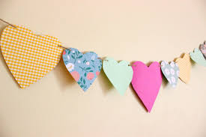
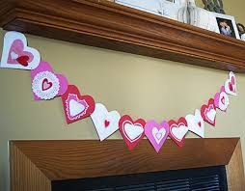
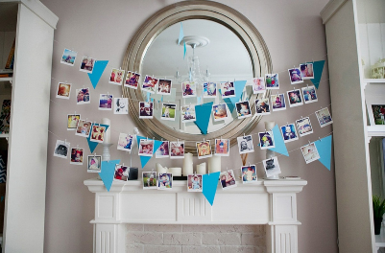
Στολίζουμε όμορφα το σπίτι για τη γιορτή της μαμάς
Φτιάχνουμε γιρλάντες !Μπορούμε να τις ζωγραφίσουμε και να τις κόψουμε με τη βοήθεια του μπαμπά ή της μαμάς. Ακόμη μπορούμε να φτιάξουμε γιρλάντες με οικογενειακές φωτογραφίες. Δείτε μερικές ιδέες………

Slide 4
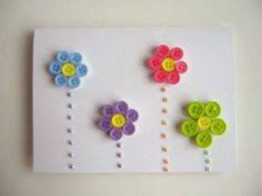
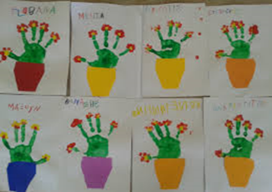
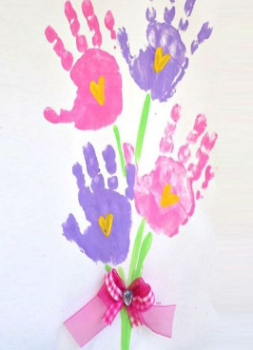
Φτιάχνω μια κάρτα για τη μαμά μου
Λουλούδια με χρωματιστά κουμπιά
Γλαστράκια με αποτύπωμα της παλάμης.
Ένα μπουκέτο με τα χεράκια μας
Λουλούδια με καπάκια και λεπτομέρειες με λαδοπαστέλ

Slide 5
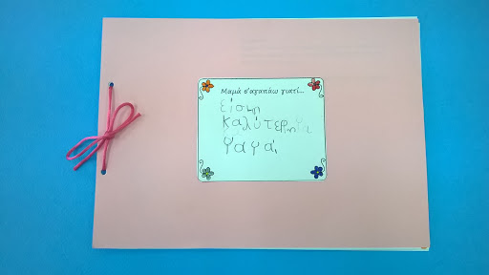
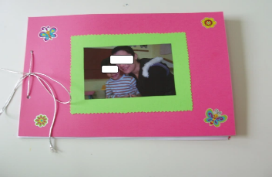
ΈΝΑ ΑΛΜΠΟΥΜ ΓΙΑ ΤΗ ΜΑΜΑ……
Ζητάμε από τα παιδιά να μας διηγηθούν μια ανάμνηση με τη μαμά (μια βόλτα που πήγαμε ,ένα δώρο που πήραν, ένα παιχνίδι που παίξαμε….)Τα προτρέπουμε αν θέλουν να ζωγραφίσουν τις αναμνήσεις τους και εμείς μπορούμε να τις καταγράψουμε. Φτιάχνουμε έτσι ένα άλμπουμ αφιερωμένο στη μαμά!!!!
Μπορούμε να βάλουμε τη φωτογραφία
της μαμάς στο εξώφυλλο ή να τη ζωγραφίσουμε.
ΚΑΛΗ ΕΠΙΤΥΧΙΑ!!!

Slide 6
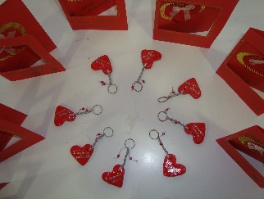
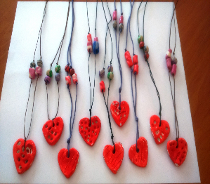
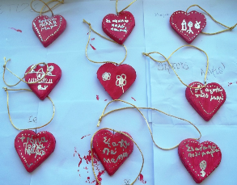
ΦΤΙΑΧΝΟΥΜΕ ΕΝΑ ΔΩΡΑΚΙ ΓΙΑ ΤΗ ΜΑΜΑ
Ετοιμάζουμε ένα εύκολο αλμυρό ζυμάρι για κατασκευές….
Ανακατεύουμε 1 φλυτζάνι αλάτι, 1φλυτζάνι νερό και 3 φλυτζάνια αλεύρι.
Μπορούμε αν θέλουμε να προσθέσουμε χρώμα ζαχαροπλαστικής στη ζύμη ή αφού ψήσουμε ( 160 βαθμούς Κελσίου για περίπου 15 λεπτά)βάφουμε με τέμπερα στα χρώματα που μας αρέσουν.
Η ζύμη διατηρείται στο ψυγείο τυλιγμένη σε μεμβράνη.
Ένα μπρελόκ….
Ένα κόσμημα για το λαιμό
Ένα βραχιόλι…

Slide 7
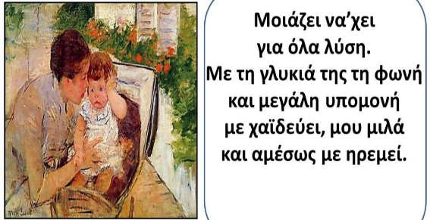
ΠΟΙΗΜΑΤΑΚΙΑ ΓΙΑ ΤΗ ΜΑΝΟΥΛΑ

Slide 8
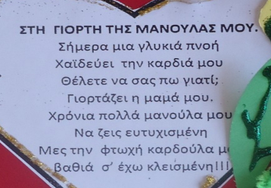
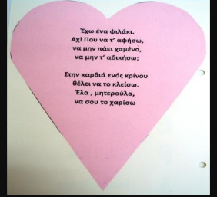
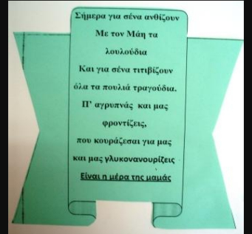
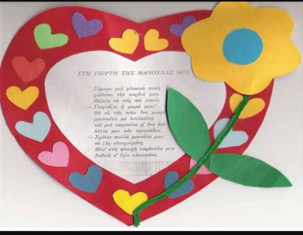
Όμορφα λόγια σε μια κάρτα για τη μαμά….

Slide 9
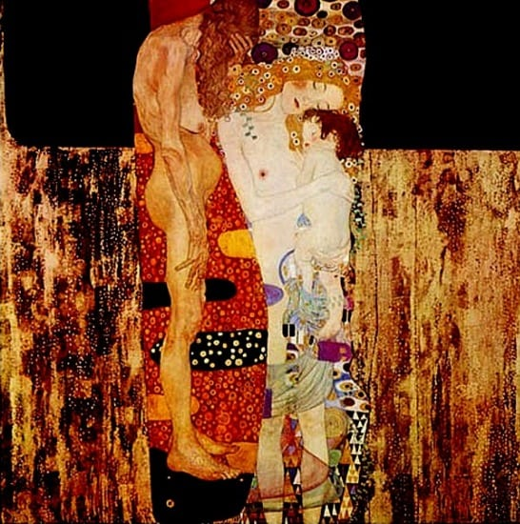
Η ΜΗΤΕΡΑ ΜΕΣΑ ΑΠΟ ΤΗΝ ΤΕΧΝΗ Δείχνουμε στα παιδιά πίνακες ζωγραφικής με σχετικά θέματα. Συζητάμε μαζί τους για τα χρώματα ,τις εποχές ,τα συναισθήματα και για ό,τι τους προκαλεί εντύπωση.Τα ενθαρρύνουμε να δημιουργήσουν το δικό τους έργο τέχνης
Γ. ΙΑΚΩΒΙΔΗΣ «Μητρική στοργή»
The Three Ages of Woman (1905), του Gustav Klimt

Slide 10
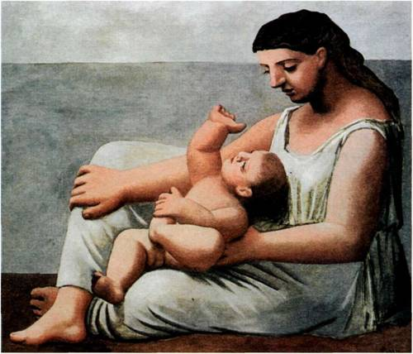
Πάμπλο Πικάσο - Μητέρα και παιδί
Πάμπλο Πικάσο - Μητέρα και παιδί

Slide 11
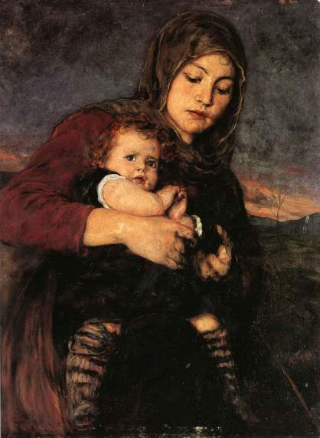
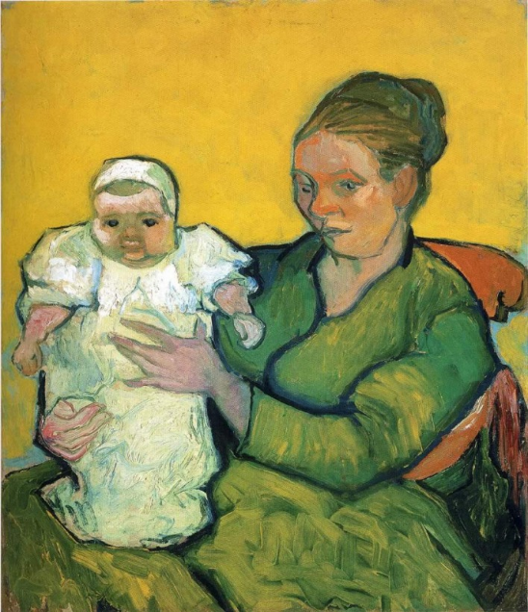
η
Γύζης - Μητέρα και παιδί
Van Gogh

Slide 12
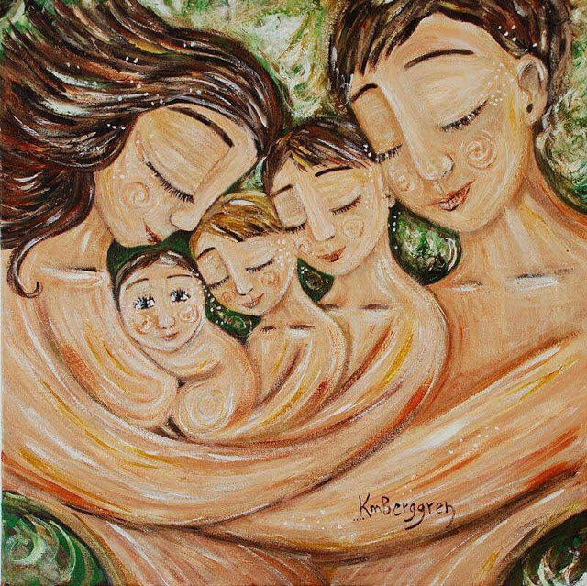
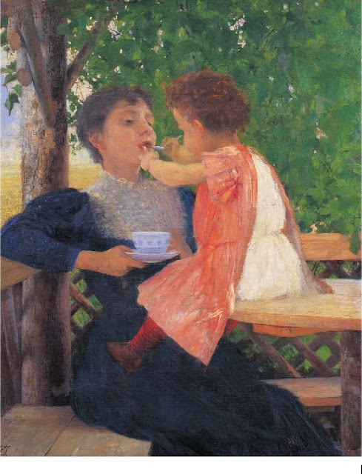
η
Katie m. Berggren
ΙΑΚΩΒΙΔΗΣ

Slide 13
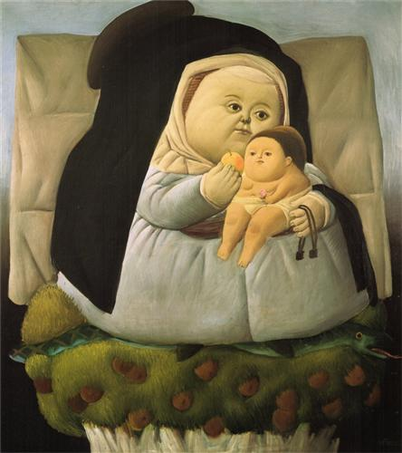
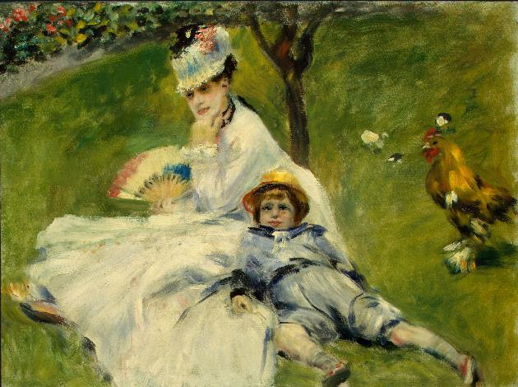
ξ
Η Μαντόνα και το παιδί (1965) του Fernando Botero(1932- ).
Η κυρία Μονέ και ο γιος της, Pierre Auguste Renoir

Slide 14
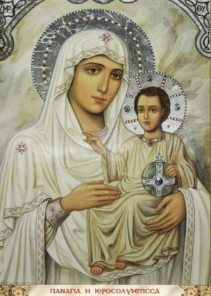
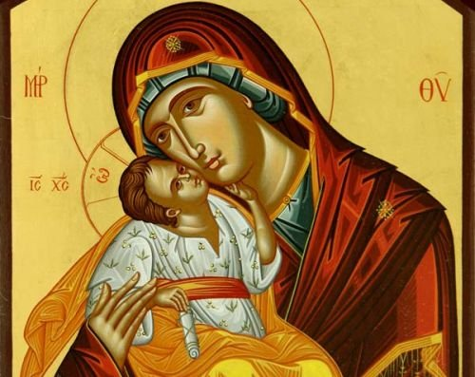
ξ
Παναγία: Το ιερότερο πρόσωπο της Ορθοδοξίας
η Μητέρα Θεού και ανθρώπων

Slide 15
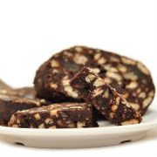
ΕΤΟΙΜΑΖΟΥΜΕ ΕΝΑ ΕΥΚΟΛΟ ΓΛΥΚΟ ΓΙΑ ΤΗ ΜΑΜΑ
"Μωσαϊκό" με σοκολάτα και μπισκότα
Συνταγή
υλικά
1 πακέτο μπισκότα πτι μπερ (petit beurre) 300 γρ. σοκολάτα κουβερτούρα 150 γρ. βούτυρο φρέσκο 2 αβγά πολύ φρέσκα 50 γρ. αμύγδαλα καβουρδισμένα ή καρυδόψιχα κακάο
παρασκευή
Βάζουμε τη σοκολάτα κομμένη σε κομμάτια με το βούτυρο σε ένα πυρίμαχο σκεύος και το στηρίζουμε πάνω από κατσαρολάκι με καυτό νερό, ώστε να λυώσει αργά (μπαιν μαρί). Σπάμε τα μισά μπισκότα με τα δάχτυλα, σε πολύ μικρά κομματάκια και τα υπόλοιπα σε ψίχουλα. Χτυπάμε τα αβγά με τον αβγοδάρτη μερικά λεπτά, να ασπρίσουν και να γίνουν αφράτα. Προσθέτουμε τη λυωμένη σοκολάτα, τα αμύγδαλα ή τα καρύδια χοντροκομμένα, τα μπισκότα και ανακατεύουμε με κουτάλι ή σπάτουλα.Kαλύπτουμε με αλουμινόχαρτο μια στενόμακτη φόρμα του κέικ. Βάζουμε μέσα το μείγμα, το πιέζουμε και στρώνουμε την επιφάνεια. Βάζουμε τη φόρμα στο ψυγείο για 2 ώρες το λιγότερο. Ξεφορμάρουμε το γλυκό σε πιατέλα και το πασπαλίζουμε με κακάο, που αφήνουμε να πέσει μέσα από μικρό σουρωτήρι σαν βροχή. Μπορούμε να διακοσμήσουμε το γλυκό με πολύχρωμες πέρλες.
ΠΗΓΗ:αθηνόραμα

Slide 16
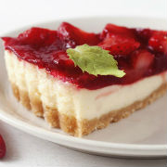
γ
Τσίζκεϊκ με φράουλες
Yλικά
200 γρ. φράουλες 200 γρ. μπισκότα speculoos 350 τυρί κρέμα τύπου Φιλαδέλφεια 100ml. κρέμα γάλακτος 90 γρ. ζάχαρη 60 γρ. φρέσκο βούτυρο 2 αβγά 1 καψουλάκι βανίλιας 1 λεμόνι, το χυμό και το ξύσμα
παρασκευή
Αυτό το τσίζκεϊκ γίνεται σε δύο δόσεις: πρώτα θα ετοιμάσετε τη βάση, από την προηγούμενη μέρα ή από το πρωί, ώστε να μείνει αρκετές ώρες στο ψυγείο. Ανάβουμε το φούρνο στους 160ο. Λυώνουμε το βούτυρο και κάνουμε σκόνη τα μπισκότα στο μούλτι ή άλλο μπλέντερ. Ανακατεύουμε καλά μπισκότα με βούτυρο και απλώνουμε το μείγμα σε μια φόρμα, πιέζοντας καλά να γίνει μια σφιχτή βάση. Σε ένα μεγάλο μπολ χτυπάμε ελαφρά τα αβγά και τα ανακατεύουμε με 70 γρ. ζάχαρη, τη βανίλια και το ξύσμα λεμονιού. Προσθέτουμε την κρέμα γάλακτος και το τυρί και ανακατεύουμε να γίνει ένα ομοιόμορφο μείγμα. Το αδειάζουμε στη φόρμα, επάνω στη βάση με τα μπισκότα και ισιώνουμε την επιφάνεια. Το ψήνουμε στο φούρνο για 30'. Όταν το βγάλουμε θα πρέπει να είναι ελαφρά τρεμουλιαστό στο κέντρο. Το αφήνουμε να κρυώσει τελείως και κατόπιν το βάζουμε στο ψυγείο για 6 ώρες τουλάχιστον ή όλη τη νύχτα. Πλένουμε τις φράουλες και τις κόβουμε στη μέση, αν είναι μεγάλες. Τις βάζουμε σε ένα μπολ με την υπόλοιπη ζάχαρη και το χυμό από 1/2 λεμόνι, σκεπάζουμε με μεμβράνη και αφήνουμε στο ψυγείο. Όταν έρθει η ώρα του σερβιρίσματος, παίρνουμε το σιρόπι που άφησαν οι φράουλες και το χτυπάμε στο μούλτι μαζί με 3-4 φράουλες ώστε να γίνει μια "σάλτσα" φράουλας (κουλί). Τακτοποιούμε τις υπόλοιπες φράουλες επάνω στο τσίζκεϊκ και ρίχνουμε από πάνω τη σάλτσα που φτιάξαμε. Μπορούμε να γαρνίρουμε με φυλλαράκια δυόσμου.
ΠΗΓΗ: αθηνόραμα ΚΑΛΗ ΕΠΙΤΥΧΙΑ!!!

Slide 17
ΤΡΑΓΟΥΔΙΑ ΚΑΙ ΠΑΡΑΜΥΘΙΑ ΓΙΑ ΤΗ ΜΑΜΑ
Καλημέρα τι κάνεις - Παιδική χορωδία Σπύρου Λάμπρου. https://youtu.be/ljY-7Ic3IsY
Παιδική Χορωδία Σπύρου Λάμπρου - Μανούλα (Official Audio Video) https://youtu.be/iRaYItH0_QU
"ΣΤΗ ΓΙΟΡΤΗ ΤΗΣ ΜΗΤΕΡΑΣ παιδική χορωδία Σπύρου Λάμπρου" στο YouTube https://youtu.be/gtfu61gxG_c
"Μόνο εσένα αγαπώ τόσο πολύ" στο YouTube https://youtu.be/Yqb76Rh4gqw
Θα σ'αγαπώ ό,τι κι αν γίνει https://youtu.be/9SIy-OJ-vfw
ΧΡΟΝΙΑ ΠΟΛΛΑ ΜΑΝΟΥΛΕΣ!!!

